Slide 1

CHÀO MỪNG QUÝ THẦY CÔ DỰ GIỜ THĂM LỚP 2 A
MÔN : ĐẠO ĐỨC

Slide 2


Slide 3
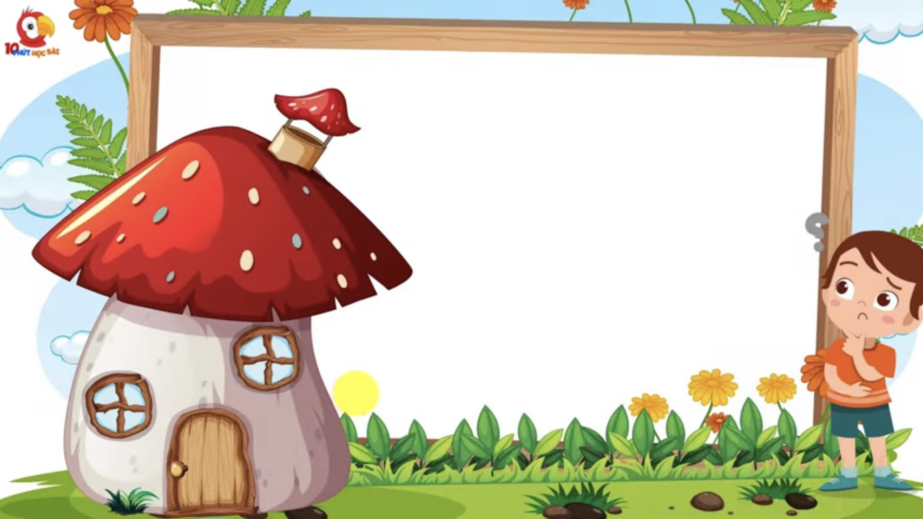
Thấy bạn của mình bị ngã xe và xây xước chân tay, em sẽ xử lí như thế nào?
Đáp án: Đỡ bạn dậy và gọi người lớn đến giúp.

Slide 4
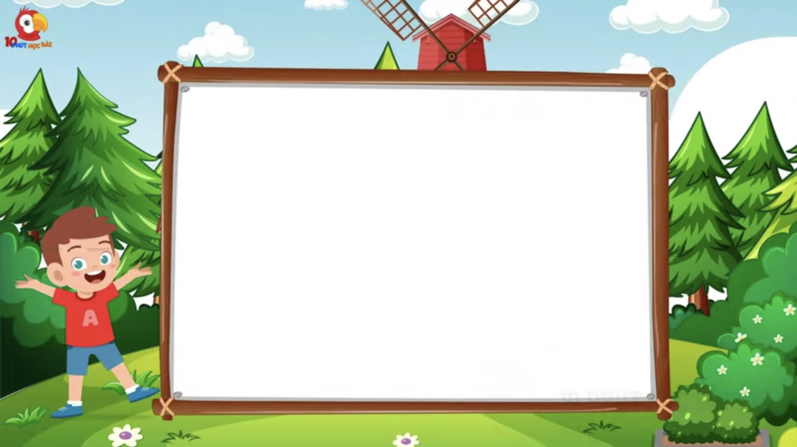
Khi gặp tình huống nguy hiểm
cần báo cảnh sát thì gọi số nào?
Đáp án: 113

Slide 5
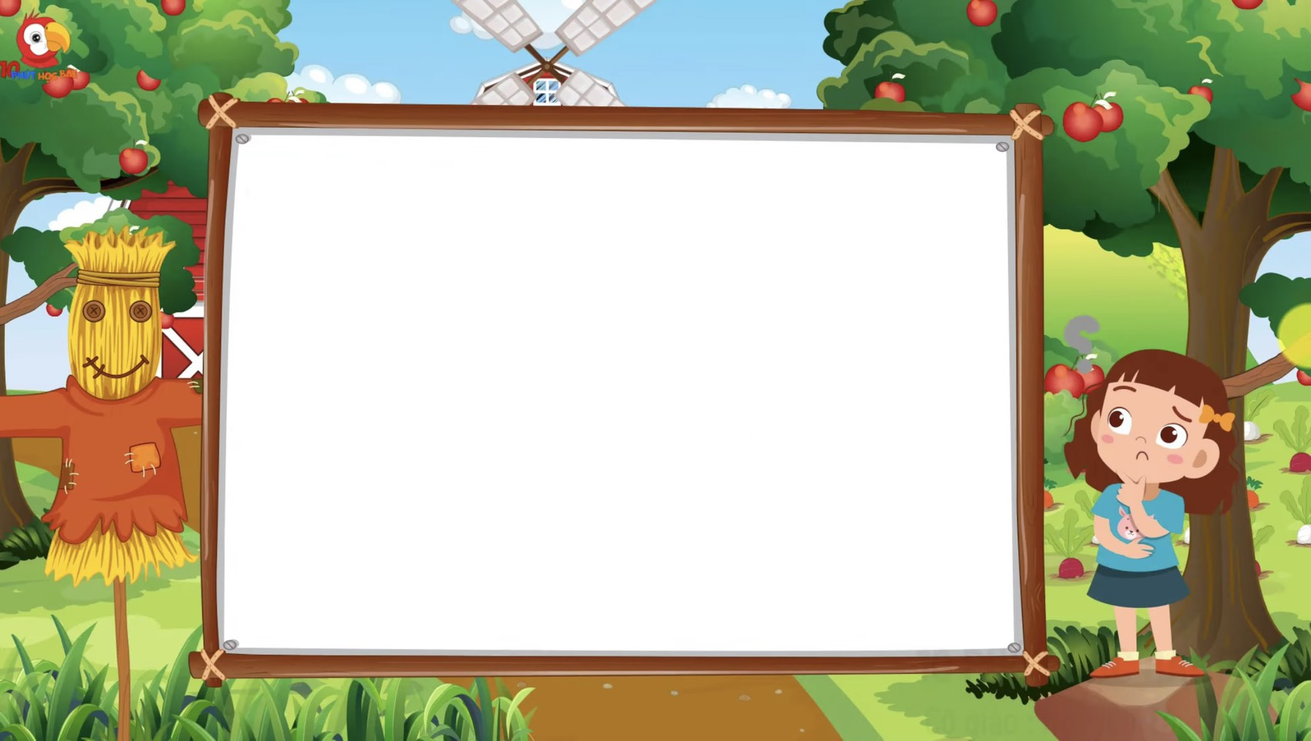
Nếu bị lạc đường ở nơi công
cộng, em sẽ làm gì?
Đáp án: Tìm bác bảo vệ hoặc công an giúp liên lạc người thân của em.

Slide 6
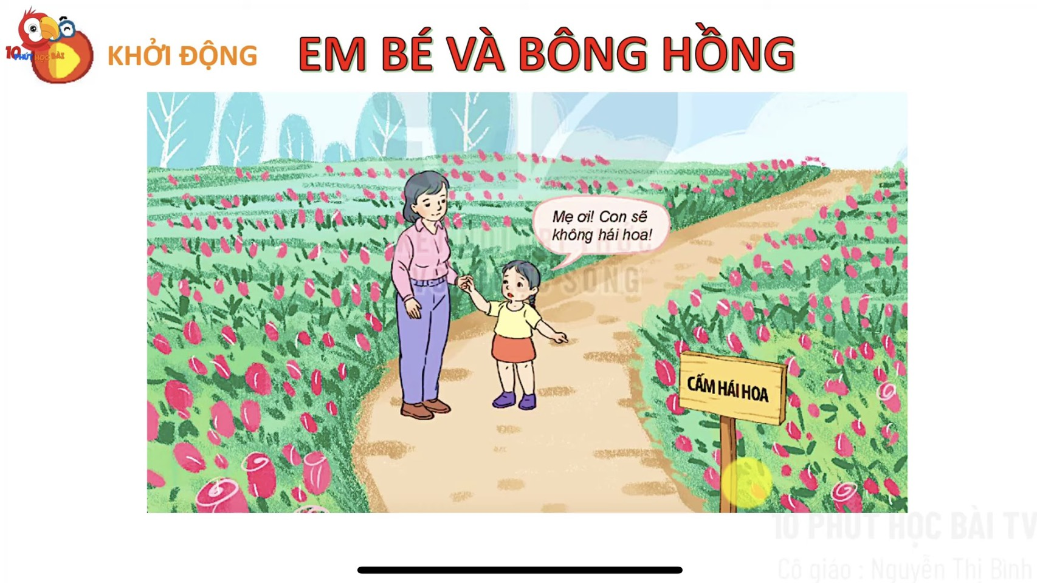
?
Theo em, vì sao cô bé không hái hoa?

Slide 7
Câu chuyện “Em bé và bông hồng”
(tác giả: Trần Hoài Dương)
Giữa vườn lá um tùm xanh mướt còn ướt đẫm sương đêm, một bông hoa rập rờn trước gió. Màu hoa đỏ thắm. Cánh hoa mịn màng, khum khum úp sát vào nhau như còn ngập ngừng chưa muốn nở hết. Đóa hoa tỏa hương thơm ngát: “Ôi! Bông hồng đẹp quá!”. Bé khẽ reo lên và với tay định hái.
Mẹ trông thấy liền bảo: - Đố con đọc được những chữ gì trên tấm bảng kia?
Bé vừa đánh vần vừa đọc. Bỗng em ôm chầm lấy mẹ thỏ thẻ: “Mẹ ơi, con không hái hoa nữa”.
Theo em, vì sao cô bé không hái hoa?
Cô bé không hái hoa vì em đã đã đọc được dòng chữ ghi trên bảng “Cấm hái hoa” và em bé đã tuân thủ làm theo.

Slide 8


Thứ năm ngày 25 tháng 3 năm 2024
Đạo đức
BÀI 14: TÌM HIỂU QUY ĐỊNH NƠI CÔNG CỘNG (TIẾT 1)
KHÁM PHÁ
Hoạt động 1:Tìm hiểu các địa điểm nơi công cộng.

Slide 9
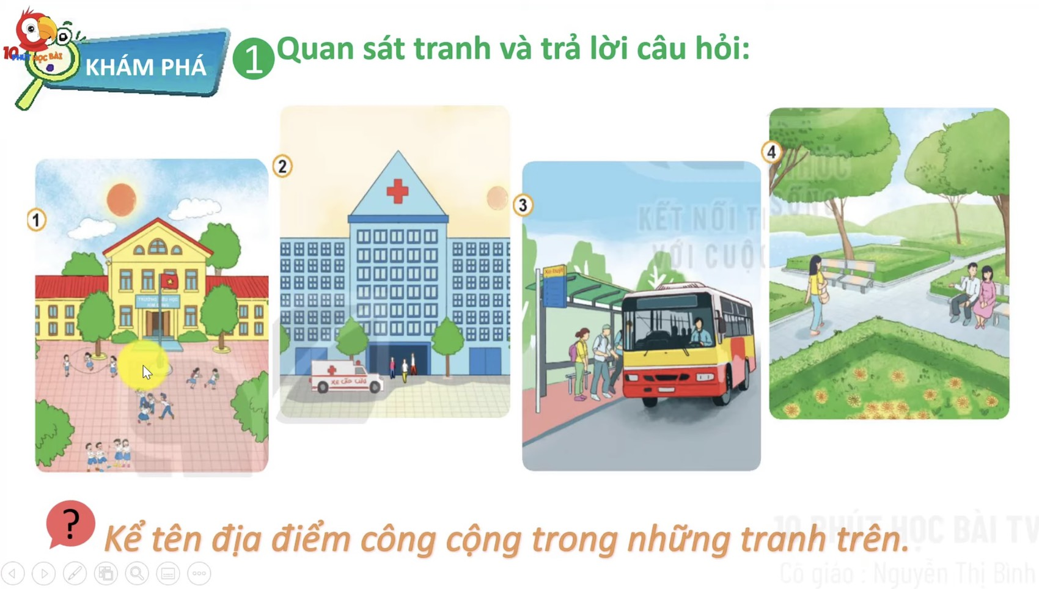
Bệnh viện
Công viên
Bến xe buýt
Trường học
Kể tên những địa điểm công cộng khác mà em biết?

Slide 10
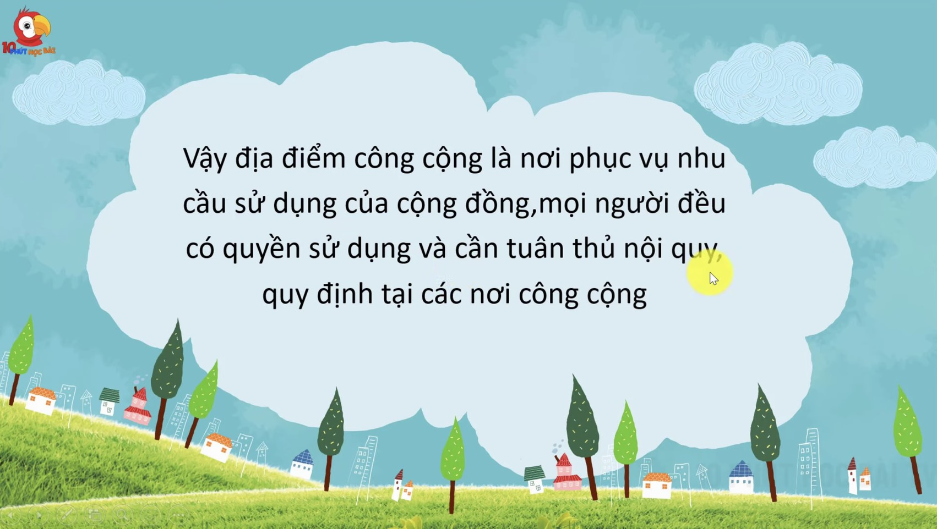

Slide 11
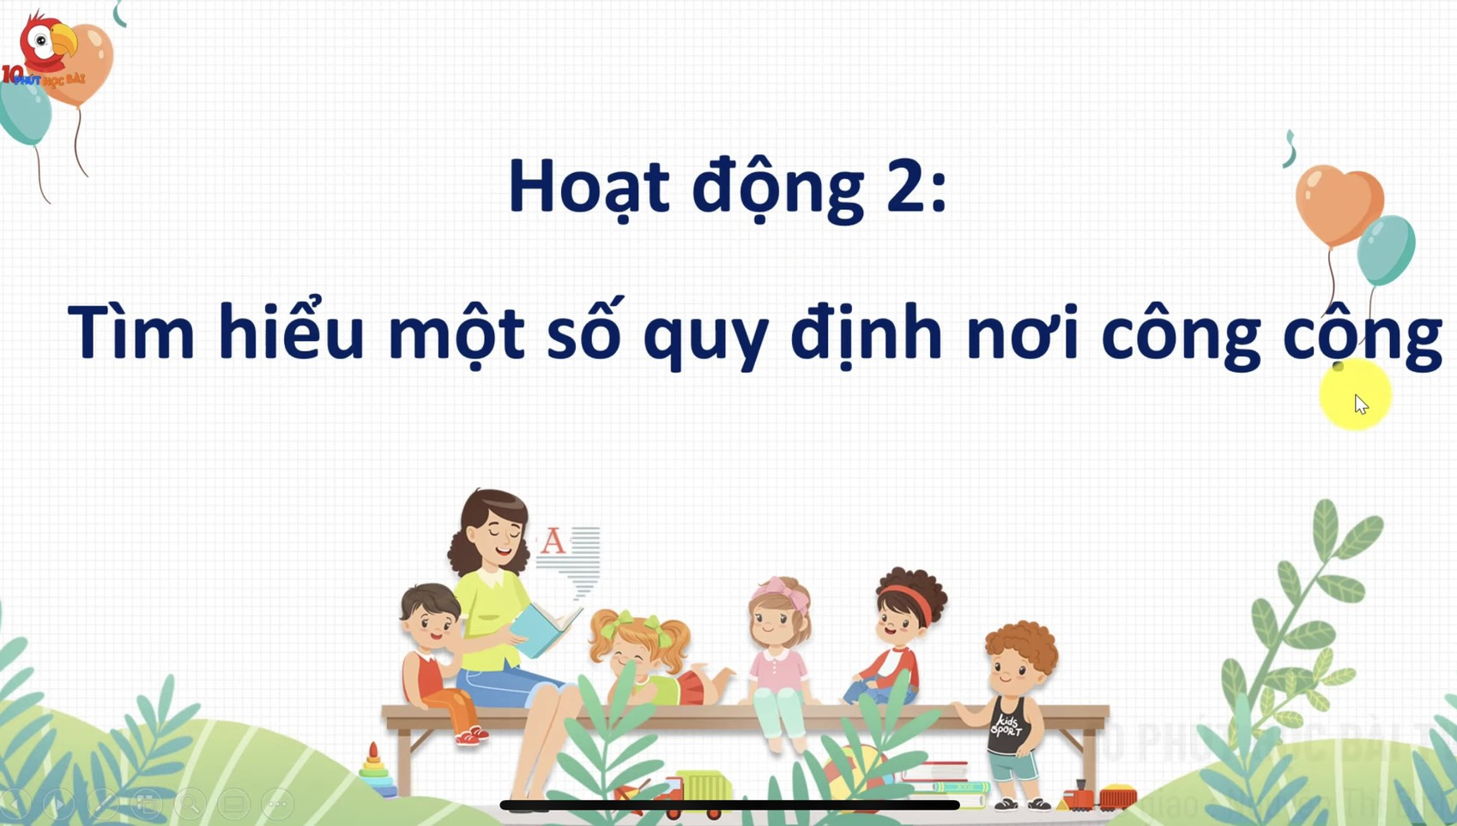

Slide 12
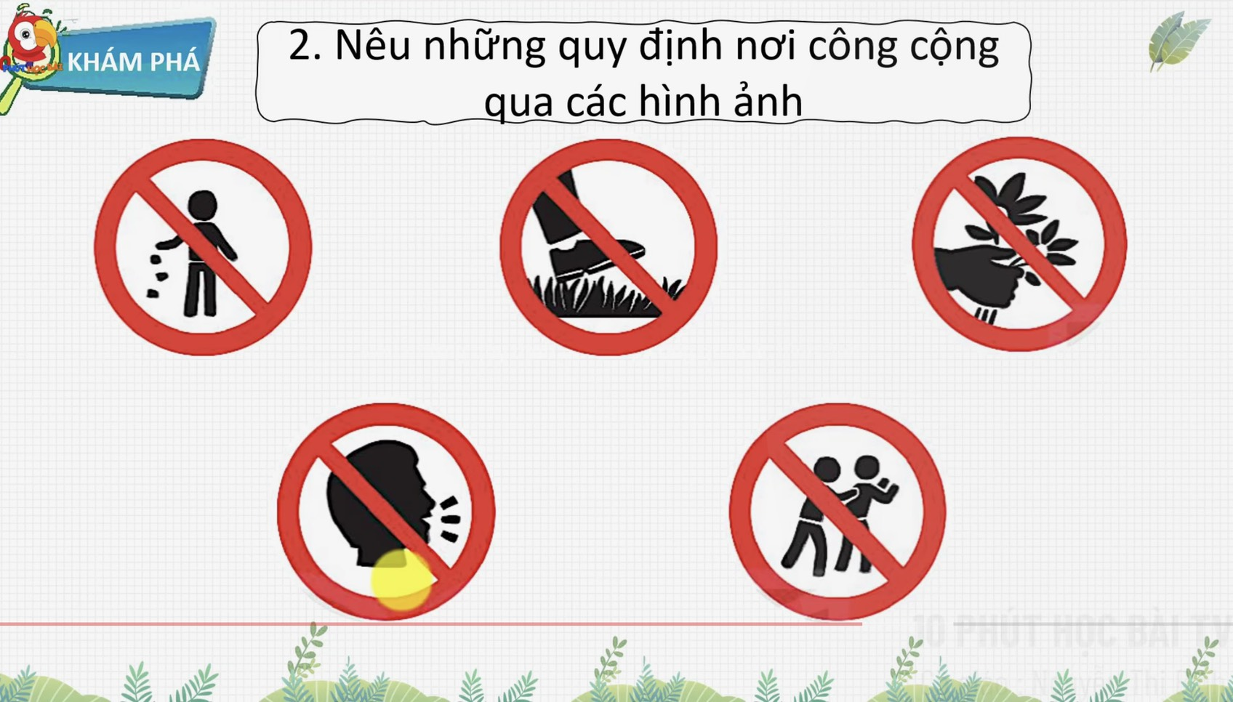
KHÔNG xả rác
KHÔNG giẫm chân lên cỏ
KHÔNG ngắt hoa
KHÔNG gây ôn ào
KHÔNG chen lẫn, xô đẩy

Slide 13
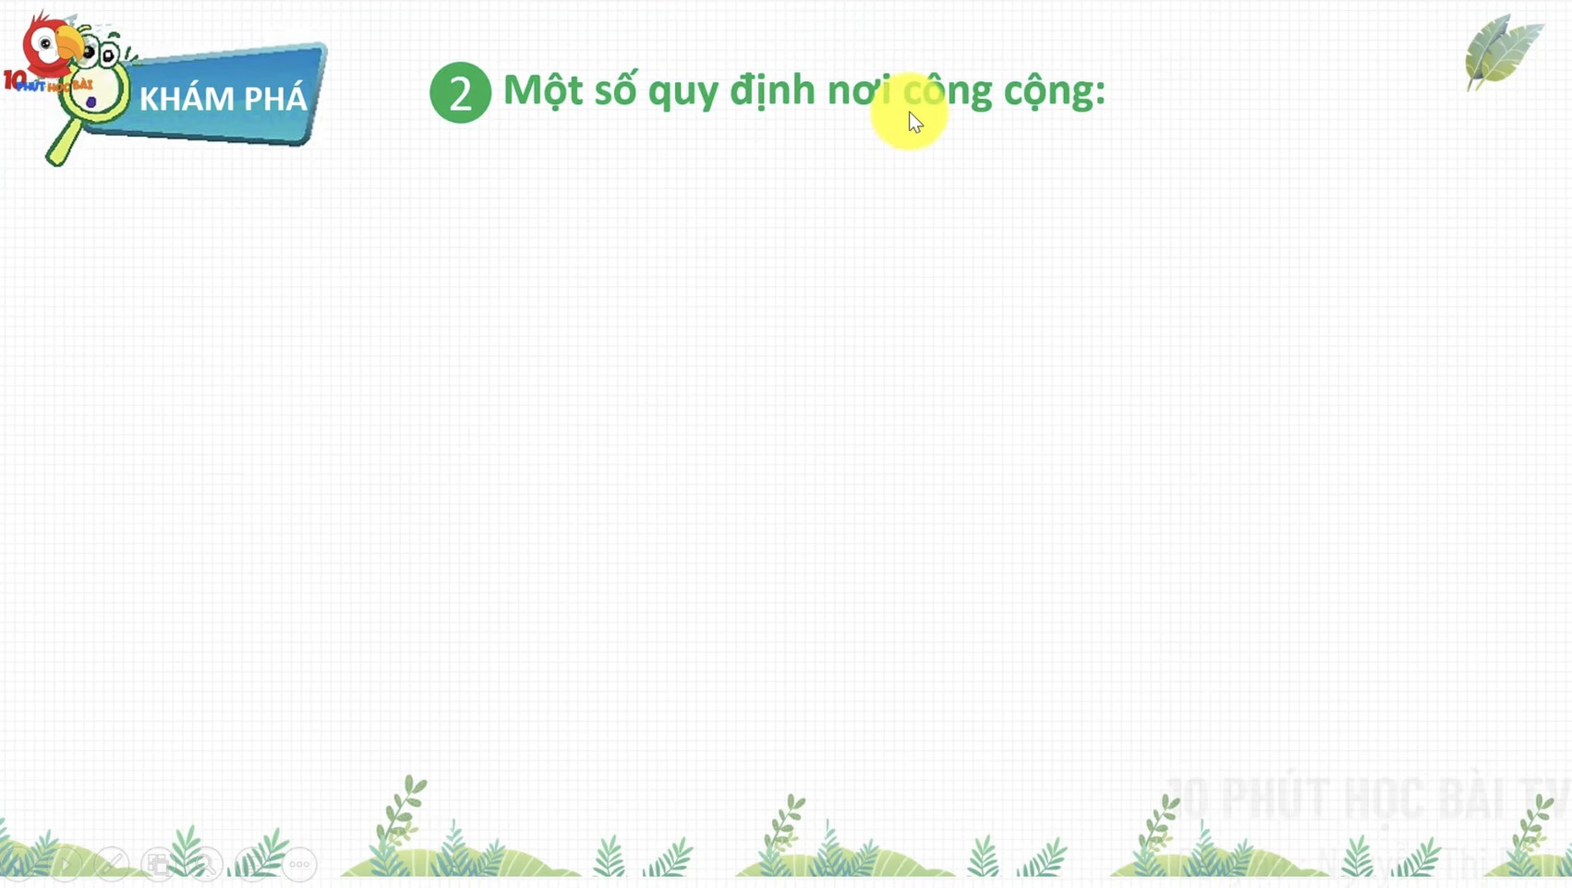
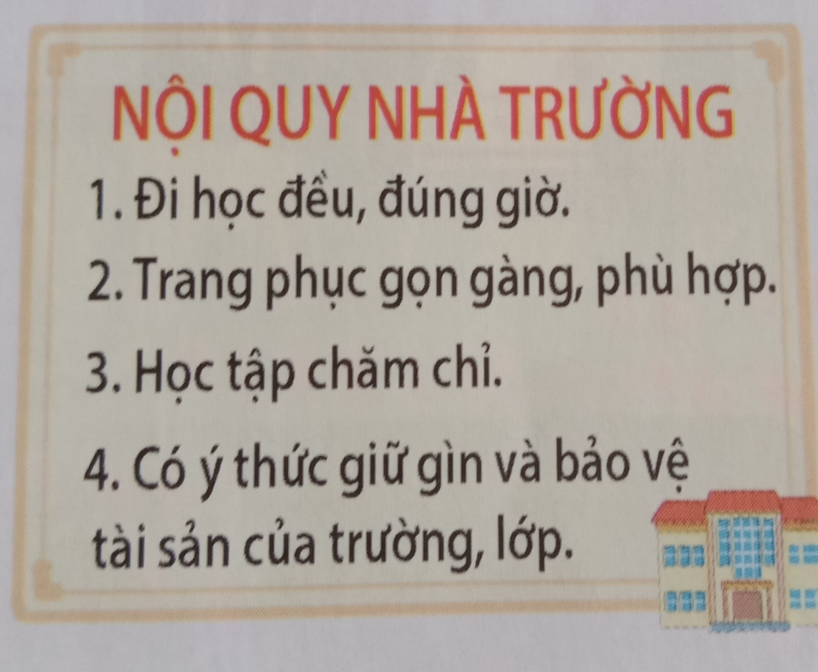
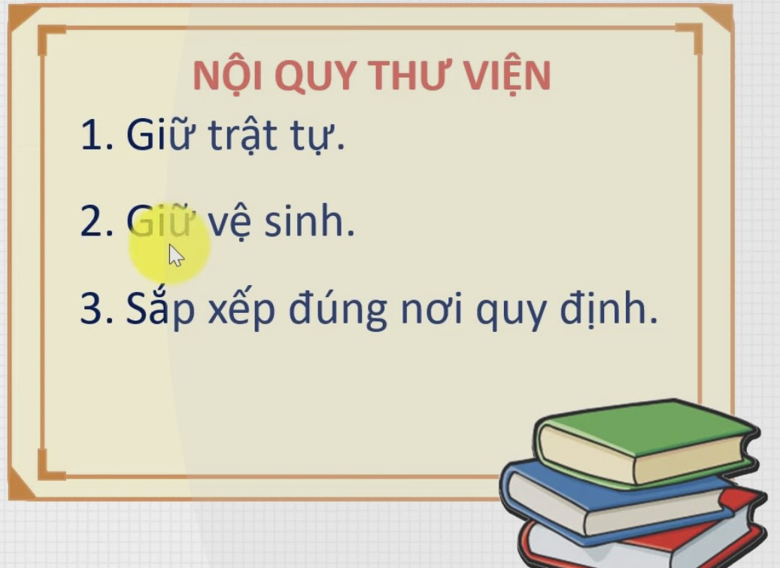
Ngoài ra, em còn biết những quy định nơi công cộng nào khác?

Slide 14
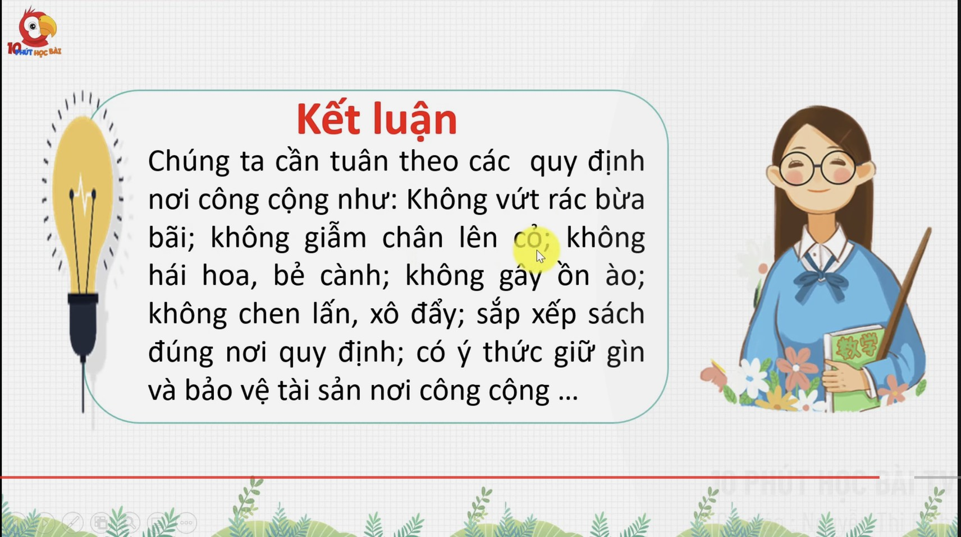

Slide 15

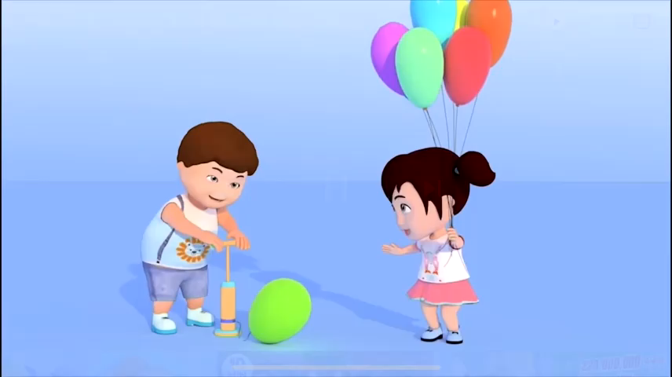
VẬN DỤNG

Slide 16
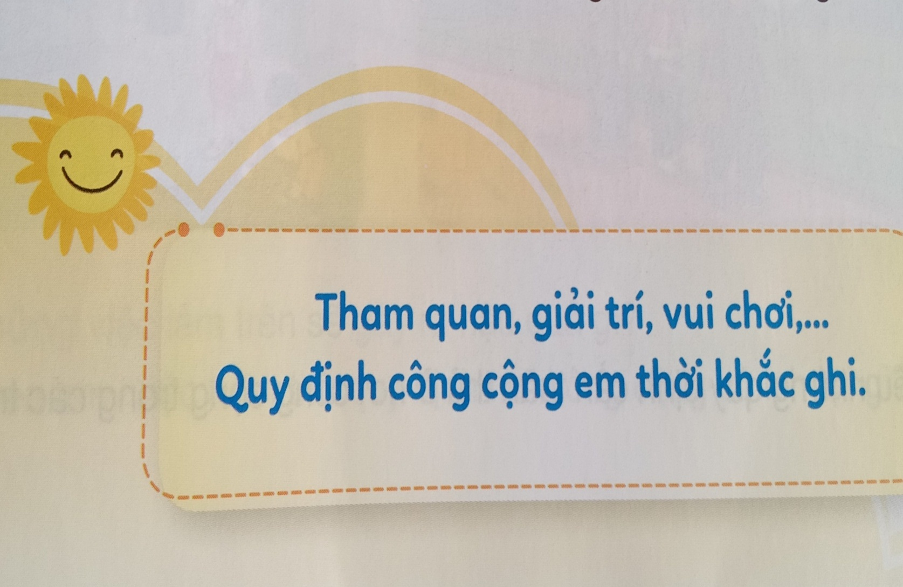
Thứ ngày tháng năm 2024
Đạo đức
BÀI 14: TÌM HIỂU QUY ĐỊNH NƠI CÔNG CỘNG (TIẾT 1)
VẬN DỤNG
Qua video em thấy một bạn nam đang làm gì ?
Chúng em cần tuân thủ theo quy định để trở thành người văn minh, lịch sự.
Hai bạn còn lại khuyên bạn thế nào ?
Trong video có những quy định nào?

Slide 17


Dương Hoa

